Slide 1


CAPACITACIÓN TÉCNICA · OPERACIÓN · MO-EAF-01
1
Fin de vaciado
Preparación del horno
2
Agua OK
Dejar el horno sin fugas, con refractario reparado y EBT lleno de arena seca en ≤ 5 min
3
Refractario
4
Proyección
16 h
80 h
8
24
5
EBT lleno
teoría (S-01 / S-02)
OJT · 30 preparaciones
pasos críticos ★
meses de vigencia (TD-P07)
6
Horno liberado
Para: S-01 Primer Hornero · S-02 Segundo Hornero · S-03 Tercer Hornero · C-05 Supervisor de Hornos
Fuente: manual MO-EAF-01 v0.1 (Borrador para validación) y FT-ACE-001 v0.3. Material de capacitación; no sustituye al manual.
1
Notes:
CÓMO EXPLICARLA: Objetivo del curso: Dejar el horno sin fugas, con refractario reparado y EBT lleno de arena seca en ≤ 5 min. Principio rector: Si hay duda de agua, el horno no se inclina ni se carga.
PUNTOS A CERRAR: Presentar a los participantes, el objetivo y la ruta de certificación (teoría → OJT → evaluación práctica).
[POR CONFIRMAR] Material de solera, arena del EBT, rango de inclinación y corona de arena con el OEM · T de panel, humedad de arena, proyección, T de coraza y reparto de los 5 min (supuestos)

Slide 2





01 · OBJETIVOS DE APRENDIZAJE
Al terminar, dejas el horno listo y seguro en 5 min
Verificar el agua antes de mover
POR QUÉ IMPORTA
Leer Δ caudal ≤ 2 %, T de panel ≤ 60 °C y P ≥ 3 bar; revisar vapor y manchas. Con duda, el horno no se mueve.
En los 5 min de preparación se decide si la siguiente colada es segura. Una fuga de agua bajo 20–30 t de talón líquido es una explosión; un EBT mal llenado o un banco adelgazado se convierten en lanceo, retraso o perforación de coraza.
Reparar el refractario sin riesgo
Inspeccionar solera, bancos y zona del EBT; proyectar 150–300 kg de MgO sin tocar el baño ni formar charcos.
Dejar el EBT listo para abrir
Compuerta cerrada y enclavada; agujero limpio y lleno de arena seca hasta corona de 50–100 mm.
Si hay duda de agua, el horno no se inclina ni se carga.
Liberar en ≤ 5 min sin exponer a nadie
Llave cautiva por persona al subir, conteo de llaves al bajar y aviso de horno listo para carga.
Fuente: manual MO-EAF-01 v0.1 (Borrador para validación) y FT-ACE-001 v0.3. Material de capacitación; no sustituye al manual.
2
Notes:
CÓMO EXPLICARLA: Leer cada objetivo como una conducta observable que se evaluará en campo.
PUNTOS A CERRAR: Confirmar que cada participante sabe en qué rol ejecutará el proceso.

Slide 3
02 · ROLES Y RESPONSABILIDADES
S-01 libera; C-05 decide ante cualquier desviación
Rol | Qué hace en la preparación | RACI
C-05 Supervisor de Hornos | Dueño; autoriza liberar con desviación; decide parar por agua o refractario | A
S-01 Primer Hornero | Balance de agua y presiones en HMI; inclina, mueve bóveda y libera | R
S-02 Segundo Hornero | Inspecciona solera, bancos, puerta y EBT; proyecta y llena el EBT | R
S-03 Tercer Hornero | Limpia puerta, prepara arena y mezcla; apoya el llenado del EBT | R
C-15 Especialista de Refractarios | Define la práctica de proyección y el criterio de reparación | C
C-07 Ingeniero de Proceso EAF / LF | Define límites de proceso; analiza desviaciones repetitivas | C
S-04 Operador de Grúa de Carga | Recibe el aviso de horno listo para traer la canasta | I
Fuente: manual MO-EAF-01 v0.1 (Borrador para validación) y FT-ACE-001 v0.3. Material de capacitación; no sustituye al manual.
3
Notes:
CÓMO EXPLICARLA: R = ejecuta · A = dueño y responsable final · C = consultado · I = informado.
PUNTOS A CERRAR: Cada participante identifica su renglón y a quién escala.

Slide 4
03 · EL PROCESO
Primero el agua, después el refractario y el EBT
Fin de vaciado
¿Agua OK?
Inspección
Proyección
Bloqueo
EBT
Revisión
Liberar
EBT cerrado, horno a −3°
Δ ≤ 2 %, T ≤ 60 °C, P ≥ 3 bar, sin vapor
Solera, bancos, puerta, zona EBT
Puntos calientes y bancos
Llave cautiva antes de subir al EBT
Limpiar, cerrar y llenar con arena seca
Electrodos, quemadores, 4.º agujero
Horno a 0°, llaves completas, aviso
PRINCIPIO DEL PROCESO
Si hay duda de agua, el horno no se mueve: todo lo demás espera.
Si hay duda de agua, el horno no se inclina ni se carga.
Fuente: manual MO-EAF-01 v0.1 (Borrador para validación) y FT-ACE-001 v0.3. Material de capacitación; no sustituye al manual.
4
Notes:
CÓMO EXPLICARLA: Recorrer el flujo de izquierda a derecha; señalar las compuertas de decisión.
PUNTOS A CERRAR: Qué pasa si una condición previa no se cumple: no se avanza.

Slide 5
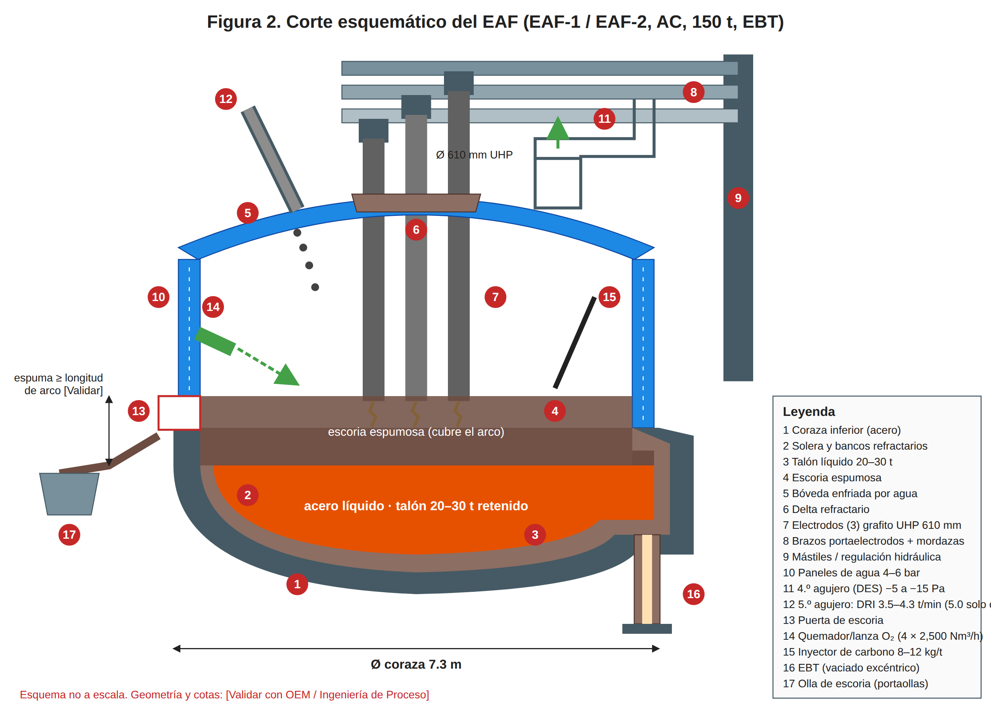
03 · EL PROCESO
El talón líquido queda bajo paneles con agua
LECTURA
El talón de 20–30 t queda en la solera, contenido por los bancos refractarios.
Paneles y bóveda se enfrían con agua a 4–6 bar: una fuga cae sobre el metal.
El EBT (16) se cierra por abajo con la compuerta y se llena de arena por arriba.
El 4.º agujero (11) mantiene el horno entre −5 y −15 Pa.
Fuente: manual MO-EAF-01 v0.1 (Borrador para validación) y FT-ACE-001 v0.3. Material de capacitación; no sustituye al manual. Figura: eaf-corte-horno.svg.
5
Notes:
CÓMO EXPLICARLA: Usar la figura para ubicar cada componente en planta.
PUNTOS A CERRAR: Pedir a un participante que explique la figura con sus palabras.

Slide 6
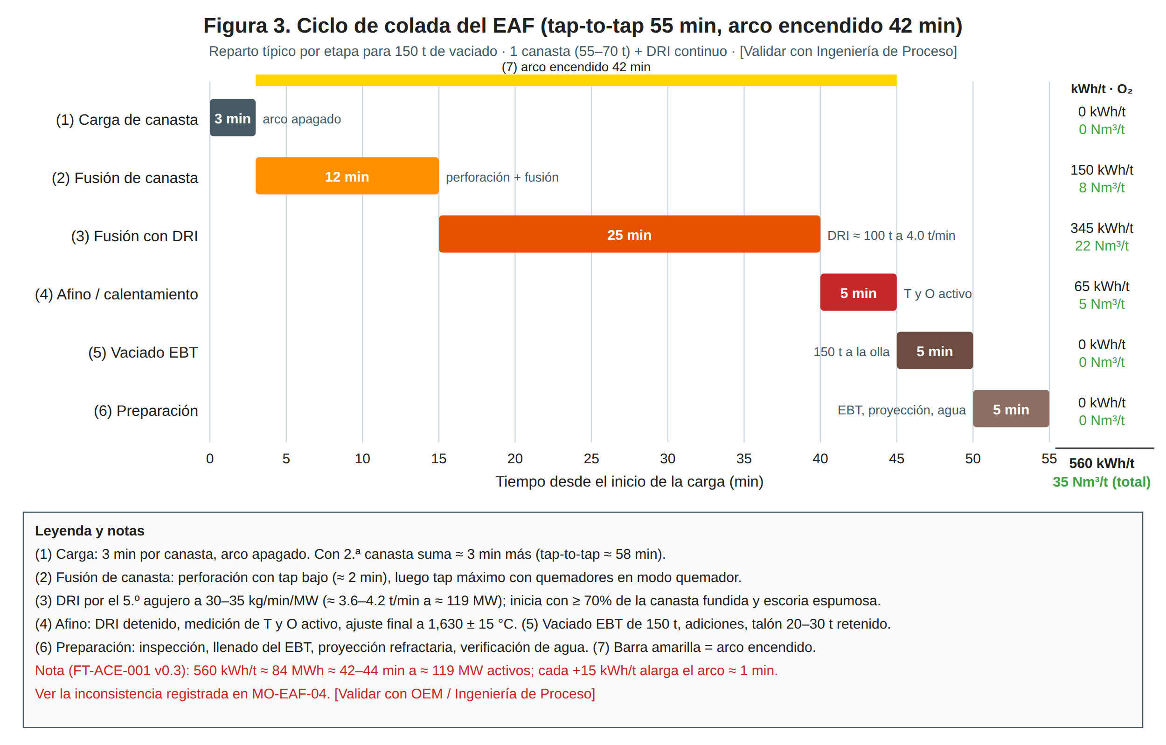
03 · EL PROCESO
La preparación tiene 5 de los 55 min del tap-to-tap
LECTURA
La preparación es la última etapa del ciclo: 5 min con el arco apagado.
Reparto típico [Supuesto]: agua 0.5, inspección 1, proyección 1.5, EBT 1.5 y liberación 0.5 min.
Proyección y EBT pueden ir en paralelo con dos personas certificadas y bloqueos independientes.
Fuente: manual MO-EAF-01 v0.1 (Borrador para validación) y FT-ACE-001 v0.3. Material de capacitación; no sustituye al manual. Figura: eaf-ciclo-colada.svg.
6
Notes:
CÓMO EXPLICARLA: Usar la figura para ubicar cada componente en planta.
PUNTOS A CERRAR: Pedir a un participante que explique la figura con sus palabras.

Slide 7
04 · EQUIPOS Y MAQUINARIA
Siete equipos se verifican antes de liberar el horno
Equipo | Función | Especificación clave | Verificar antes
Agua de paneles y bóveda | Enfría coraza superior y bóveda | ≈ 2,200 m³/h a 4–6 bar | ★ Δ ≤ 2 %, T ≤ 60 °C, P ≥ 3 bar
Solera y bancos | Contienen el talón y el baño | MgO apisonada / MgO-C [Validar con OEM] | Sin cavidades; coraza sin punto caliente
EBT y compuerta | Vaciado por el fondo sin escoria | Tubo y bloque reemplazables; flap | Cerrada y enclavada; agujero limpio
Tolva de arena del EBT | Llena el agujero | Olivino/magnesia [Validar con OEM] | Tolva cerrada; humedad ≤ 0.5 % [Supuesto]
Máquina de proyección | Repara puntos calientes | Mezcla de MgO; agua dosificada | Boquilla libre; agua según proveedor
Sistema de inclinación | Inclina a EBT (+) y a puerta (−) | −10° a +15° [Validar con OEM] | Enclavamiento de 0°; sin fugas de aceite
4.º agujero y quemadores | Humos; O₂ y gas natural | −5 a −15 Pa; 4 × 2,500 Nm³/h | Damper en automático; boquillas libres
Fuente: manual MO-EAF-01 v0.1 (Borrador para validación) y FT-ACE-001 v0.3. Material de capacitación; no sustituye al manual.
7
Notes:
CÓMO EXPLICARLA: La columna resaltada es lo que se verifica ANTES de operar.
PUNTOS A CERRAR: Equipo que no pasa la verificación = no se opera; se reporta.
[POR CONFIRMAR] Especificaciones marcadas en la tabla

Slide 8
05 · PARÁMETROS DE OPERACIÓN
Agua, talón y refractario definen si se carga
Parámetro | Objetivo | Rango | Alarma | Acción
Δ caudal agua ent–sal | ≤ 1 % | 0–2 % | > 2 % alarma; > 4 % disparo | No inclinar; C-05 y Mtto
T de salida de panel | ≤ 50 °C [Supuesto] | 35–55 °C | > 60 °C | Revisa caudal; aísla panel
Presión de agua | 5 bar | 4–6 bar | < 3 bar | No cargar ni energizar
Talón líquido | 25 t | 20–30 t | < 20 t o > 30 t | < 20: C-07; > 30: menos carga
Tiempo de preparación | 5 min | 4–6 min | > 8 min [Supuesto] | Registrar demora y causa
Proyección | 150–300 kg [Supuesto] | 1–2 kg/t | > 450 kg en 3 coladas | C-15 evalúa reparación
Humedad arena EBT | ≤ 0.3 % [Supuesto] | — | > 0.5 % | No usar; cambiar lote
T de coraza inferior | ≤ 250 °C [Supuesto] | — | > 300 °C [Supuesto] | No cargar; C-05 + C-15
POR CONFIRMAR Presión del horno −5 a −15 Pa (> 0 Pa: no cargar). Solera, arena, inclinación y corona del EBT: [Validar con OEM / Ingeniería de Proceso].
Fuente: manual MO-EAF-01 v0.1 (Borrador para validación) y FT-ACE-001 v0.3. Material de capacitación; no sustituye al manual.
8
Notes:
CÓMO EXPLICARLA: Leer cada renglón: objetivo, rango normal, alarma y la acción (columna resaltada).
PUNTOS A CERRAR: Ejercicio: dar un valor fuera de rango y pedir la acción correcta.
[POR CONFIRMAR] Presión del horno −5 a −15 Pa (> 0 Pa: no cargar). Solera, arena, inclinación y corona del EBT: [Validar con OEM / Ingeniería de Proceso].

Slide 9




06 · SEGURIDAD
Agua bajo metal líquido: el riesgo que no perdona
★ Llave cautiva o LOTO
EPP OBLIGATORIO
Llave cautiva, una por persona, para la rutina en la plataforma del EBT. Para intervenir equipo: LOTO completo (MS-ACE-02 §6.4).
Casco con barbiquejo y careta con visor dorado
Chaqueta, polainas y guantes aluminizados
Ropa ignífuga FR, nada sintético; botas metatarsales
Protección auditiva: > 100 dB(A) con arco encendido
Detector personal de CO; arnés si no hay barandal
★ Agua: con duda no se mueve el horno
Balance y visual antes de inclinar. Δ > 2 % o vapor: arco bloqueado, no inclinar, evacuar a ≥ 25 m (MS-ACE-03).
★ Arena y proyección secas
Arena en tolva cerrada. Proyección solo sobre refractario caliente, nunca sobre el baño ni formando charcos.
★ CO en la plataforma superior
Detector multigás: CO 25 ppm salir, 200 ppm evacuar el sector; O₂ fuera de 19.5–23.5 % salir (MS-ACE-06).
Fuente: manual MO-EAF-01 v0.1 (Borrador para validación) y FT-ACE-001 v0.3. Material de capacitación; no sustituye al manual. Serie MS-ACE.
9
Notes:
CÓMO EXPLICARLA: Los controles con ★ son críticos: si fallan puede haber una fatalidad. Se evalúan en la certificación.
PUNTOS A CERRAR: Cualquier persona puede y debe detener el trabajo si un control crítico no está.

Slide 10
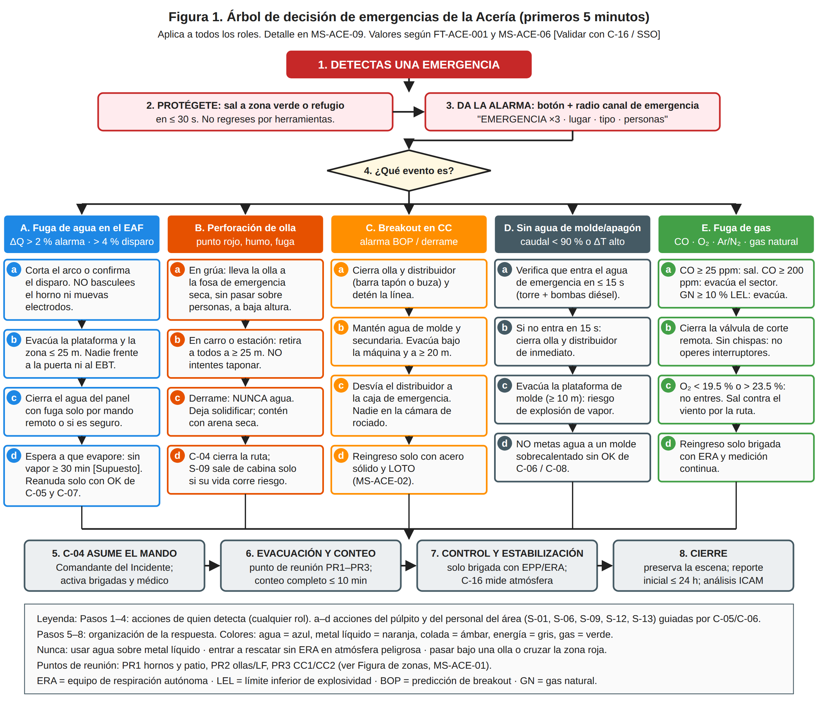
06 · SEGURIDAD
Fuga de agua en el EAF: no mover, evacuar, esperar
LECTURA
Δ caudal > 2 % es alarma y > 4 % dispara el arco: no inclinar ni mover electrodos.
Evacuar la plataforma y la zona ≤ 25 m; nadie frente a la puerta ni al EBT.
Esperar sin vapor ≥ 30 min [Supuesto]; reanudar solo con OK de C-05 y C-07.
Fuente: manual MO-EAF-01 v0.1 (Borrador para validación) y FT-ACE-001 v0.3. Material de capacitación; no sustituye al manual. Figura: ms-emergencia-arbol-decision.svg.
10
Notes:
CÓMO EXPLICARLA: Ubicar en la figura dónde está cada persona durante el proceso.
PUNTOS A CERRAR: Distancias y rutas de escape: preguntar a cada participante la suya.

Slide 11
07 · CALIDAD
Un EBT mal llenado se paga en el vaciado
Variable | Especificación | Cómo y cuándo | Si falla
Llenado del EBT | Corona 50–100 mm [Validar con OEM] | Visual, cada colada | EBT no abre: lanceo, retraso, reoxidación
Talón líquido | 20–30 t | Balance de masa, cada colada | Bajo: fusión lenta; alto: sobrellenado
Escoria remanente | Mínima, sin costras en la puerta | Visual; bitácora | Arrastre de P a la siguiente colada
Línea de escoria y bancos | Sin cavidad; proyección según C-15 | Visual + IR, cada colada | Perforación de coraza
Cavidad > 100 mm [Supuesto] se proyecta hoy; si se repite 3 coladas, reparación programada.
Fuente: manual MO-EAF-01 v0.1 (Borrador para validación) y FT-ACE-001 v0.3. Material de capacitación; no sustituye al manual.
11
Notes:
CÓMO EXPLICARLA: Relacionar cada variable con el defecto que causa aguas abajo.
PUNTOS A CERRAR: Quién registra cada variable y dónde.

Slide 12
08 · PASO A PASO
Dieciséis pasos; ocho no admiten error (1/3)
# | Paso | Cómo hacerlo y qué medir | Criterio | Rol
1 | Confirma fin de vaciado | HMI: EBT cerrado, horno retroinclinado a −3°, carro de olla fuera de la fosa | Vaciado terminado en nivel 2 | S-01
★ 2 | Verifica el agua en HMI | Lee Δ caudal por circuito, T de salida por panel y presión; registra los tres valores | Δ ≤ 2 %, T ≤ 60 °C, P 4–6 bar | S-01
★ 3 | Verifica el agua a la vista | Bóveda cerrada, desde posición protegida: vapor, manchas húmedas en la escoria, llama anormal | Sin evidencia de agua | S-02
★ 4 | Decide si mueve el horno | Con duda en los pasos 2 o 3: no inclines, no gires bóveda, arco bloqueado; aplica condiciones anormales | Sin duda de fuga | S-01 / C-05
5 | Nivela a 0° | Inclina a 0° lentamente para la inspección | Enclavamiento de 0° activo | S-01
6 | Inspecciona el refractario | Desde la puerta con careta: solera, bancos, línea de escoria, jambas y zona del EBT; revisa la termografía | Sin cavidades; coraza ≤ 300 °C | S-02
7 | Estima el talón | Balance en nivel 2: carga metálica menos peso vaciado | 20–30 t | S-01
Fuente: manual MO-EAF-01 v0.1 (Borrador para validación) y FT-ACE-001 v0.3. Material de capacitación; no sustituye al manual. ★ = paso crítico, se evalúa en la certificación.
12
Notes:
CÓMO EXPLICARLA: Leer cada paso y demostrar en campo o simulador los pasos ★ (renglones resaltados).
PUNTOS A CERRAR: Los pasos ★ no se omiten ni se cambian de orden.

Slide 13
08 · PASO A PASO
Dieciséis pasos; ocho no admiten error (2/3)
# | Paso | Cómo hacerlo y qué medir | Criterio | Rol
★ 8 | Proyecta puntos calientes | Mezcla de MgO sobre puntos desgastados, desde la puerta; nunca sobre el baño ni formando charcos | 150–300 kg; superficie cubierta | S-02
9 | Rellena bancos, limpia puerta | Dolomita/MgO granular en bancos [Supuesto: 0.5–1 t]; costras con la máquina, nadie en la trayectoria | Banco continuo; umbral libre | S-02 / S-03
★ 10 | Bloquea antes de subir al EBT | Interruptor abierto; inclinación y bóveda con llave cautiva, una por persona; S-01 confirma en HMI | Una llave por persona; OK S-01 | S-02 / S-01
11 | Limpia el agujero del EBT | Revisa diámetro y costras; costra: lanza de O₂ desde arriba con EPP aluminizado; registra coladas del tubo | Agujero libre; tubo < límite | S-02
★ 12 | Cierra la compuerta del EBT | Acciona el cierre desde el mando local; confirma el indicador de cerrado y enclavado | Indicador cerrado | S-02
★ 13 | Llena el EBT con arena seca | Arena de la tolva cerrada hasta corona de 50–100 mm; seca y sin grumos | Corona uniforme; arena ≤ 0.5 % | S-02 / S-03
14 | Revisa electrodos y quemadores | Longitud bajo mordaza, grietas y juntas (MO-EAF-08); boquillas libres; presión −5 a −15 Pa | Sin alarmas; longitud suficiente | S-01
Fuente: manual MO-EAF-01 v0.1 (Borrador para validación) y FT-ACE-001 v0.3. Material de capacitación; no sustituye al manual. ★ = paso crítico, se evalúa en la certificación.
13
Notes:
CÓMO EXPLICARLA: Leer cada paso y demostrar en campo o simulador los pasos ★ (renglones resaltados).
PUNTOS A CERRAR: Los pasos ★ no se omiten ni se cambian de orden.

Slide 14
08 · PASO A PASO
Dieciséis pasos; ocho no admiten error (3/3)
# | Paso | Cómo hacerlo y qué medir | Criterio | Rol
★ 15 | Retira el bloqueo | Bajan todos; cada persona devuelve su propia llave al tablero; personas = llaves | Plataforma vacía; llaves completas | S-02 / S-01
16 | Libera el horno | Registra la lista de preparación en nivel 2; avisa por radio a S-04 y S-05: “EAF-x listo para carga” | Lista sin pendientes | S-01
Fuente: manual MO-EAF-01 v0.1 (Borrador para validación) y FT-ACE-001 v0.3. Material de capacitación; no sustituye al manual. ★ = paso crítico, se evalúa en la certificación.
14
Notes:
CÓMO EXPLICARLA: Leer cada paso y demostrar en campo o simulador los pasos ★ (renglones resaltados).
PUNTOS A CERRAR: Los pasos ★ no se omiten ni se cambian de orden.

Slide 15
09 · CONDICIONES ANORMALES
Ante fuga de agua: horno quieto, arco bloqueado
Síntoma | Acción inmediata | Avisar a
Fuga: Δ > 2 %, vapor o manchas | Arco bloqueado; no inclinar ni mover electrodos; cerrar el circuito; evacuar ≥ 25 m | C-05, C-04, C-16, Mtto
Punto caliente en coraza > 300 °C | No cargar; evaluar con C-15; vaciar el talón solo con procedimiento de C-05 | C-05, C-15
Costra que no sale del EBT | Lanza de O₂ desde arriba con EPP; tras 2 intentos, C-05 decide | C-05
Compuerta no cierra o no enclava | No llenar con arena ni cargar; Mantenimiento revisa con LOTO | C-05, Mtto
Arena húmeda o apelmazada | Cambiar el lote; no usar esa arena | C-05, C-17
Talón < 20 t o > 30 t | < 20 t: C-07 ajusta la siguiente colada; > 30 t: reducir carga y vigilar la puerta | C-07 / C-05
Presión del horno positiva | No cargar hasta restablecer damper del 4.º agujero y casa de bolsas | C-05, Mtto
Electrodo con grieta visible | No energizar; cambiar o reparar según MO-EAF-08 | C-05
Fuente: manual MO-EAF-01 v0.1 (Borrador para validación) y FT-ACE-001 v0.3. Material de capacitación; no sustituye al manual. Serie MS-ACE-09 para emergencias.
15
Notes:
CÓMO EXPLICARLA: Practicar cada renglón como simulacro de mesa: síntoma → acción → a quién avisar.
PUNTOS A CERRAR: Nadie improvisa: si no está aquí, se detiene y se escala al supervisor.

Slide 16
10 · COMPETENCIA Y CERTIFICACIÓN
Certificación nivel U: demostrar, no asistir
I
Introducción y Conocimiento
L
Aprendizaje y Práctica Supervisada
U
Ejecución Autónoma y Habilitada
O
Dominio, Optimización e Instrucción
PASOS ★ QUE SE EVALÚAN
Interpreta balance de agua, T de panel y presión: límites 2 % / 4 % / 60 °C / 3 bar
Explica por qué no se inclina con sospecha de fuga y ejecuta la respuesta
Verifica a la vista que no hay agua y no mueve el horno si hay duda
Distingue llave cautiva de LOTO; bloquea al subir y retira con conteo de personas
Verifica la compuerta cerrada y el EBT lleno con arena seca
Proyecta sin formar charcos ni proyectar sobre el baño
Rol | ILUO | Teoría | OJT supervisado | Vigencia
S-01 Primer Hornero | U | 16 h | 80 h / 30 preparaciones | 24 meses
S-02 Segundo Hornero | U | 16 h | 80 h / 30 preparaciones | 24 meses
S-03 Tercer Hornero | L (U para suplir) | 12 h | 40 h / 15 preparaciones | 24 meses
C-05 Supervisor de Hornos | O (evaluador) | 24 h + evaluador | — | 24 meses
Fuente: manual MO-EAF-01 v0.1 (Borrador para validación) y FT-ACE-001 v0.3. Material de capacitación; no sustituye al manual. TD-P07. ILUO: I Introducción · L Práctica supervisada · U Ejecución autónoma · O Dominio e instrucción.
16
Notes:
CÓMO EXPLICARLA: Nivel requerido: U (Ejecución Autónoma y Habilitada). La evaluación es práctica, ante evaluador certificado, sobre los pasos ★.
PUNTOS A CERRAR: Quien no demuestra todos los pasos ★ queda "aún no competente" y repite OJT dirigido.

Slide 17
10 · COMPETENCIA Y CERTIFICACIÓN
De la teoría a la certificación en seis pasos
1
2
3
4
5
6
Teoría
Autoevaluación
OJT supervisado
Evaluación práctica ★
Registro IMaS y DC-3/SIRCE
Recertificación
16 h
≥ 80 %
80 h / 30 preparaciones
100 % pasos ★
≤ 10 días hábiles
24 meses
REGLAS DE LA CERTIFICACIÓN
La certificación vale solo para el proceso y el rol evaluados; se suspende tras un incidente grave hasta reevaluar.
El trabajador con experiencia puede solicitar la evaluación directa como examen de suficiencia (LFT art. 153-U).
Sin certificación vigente no se ejecuta la tarea crítica: el permiso de trabajo lo bloquea.
Fuente: manual MO-EAF-01 v0.1 (Borrador para validación) y FT-ACE-001 v0.3. Material de capacitación; no sustituye al manual. Registro de competencia en IMaS; constancia DC-3/SIRCE (obligación STPS).
17
Notes:
CÓMO EXPLICARLA: Explicar la ruta completa y los tiempos.
PUNTOS A CERRAR: Aclarar que la evaluación no es sanción: es la evidencia de que la persona puede trabajar segura.

Slide 18

10 · AUTOEVALUACIÓN
Autoevaluación: cinco preguntas antes del OJT
PREGUNTA 1
PREGUNTA 2
PREGUNTA 3
¿Qué Δ de caudal de agua entrada–salida dispara el arco?
Ves vapor y manchas húmedas en la escoria. ¿Qué haces?
¿Qué talón líquido debe quedar en el horno?
a) > 1 %
b) > 2 %
c) > 4 %
a) Inclinar a la puerta para escoriar
b) No inclinar ni mover; evacuar
c) Proyectar MgO sobre la mancha
a) 5–10 t
b) 20–30 t
c) 40–50 t
PREGUNTA 4
PREGUNTA 5
CRITERIO
¿Hasta dónde se llena el EBT con arena seca?
¿Qué necesitas para subir a llenar el EBT?
Mínimo 4 de 5 correctas
a) Hasta la mitad del tubo
b) Corona de 50–100 mm
c) Al ras de la solera
a) Aviso verbal a S-01
b) Tu propia llave cautiva
c) Nada si el arco está apagado
Con 4 o más pasas al OJT supervisado. Con menos, repasa el manual con tu instructor y repite la autoevaluación.
Fuente: manual MO-EAF-01 v0.1 (Borrador para validación) y FT-ACE-001 v0.3. Material de capacitación; no sustituye al manual. Respuestas en las notas del orador.
18
Notes:
RESPUESTAS:
1) c) > 4 % — > 2 % es alarma: no inclinar ni cargar. > 4 % dispara el arco en automático.
2) b) No inclinar ni mover; evacuar — Inclinar atrapa el agua bajo el metal: explosión. Arco bloqueado y evacuación a ≥ 25 m.
3) b) 20–30 t — Talón 20–30 t. Bajo: fusión lenta del DRI. Alto: sobrellenado en la siguiente colada.
4) b) Corona de 50–100 mm — Corona de 50–100 mm con arena ≤ 0.5 % de humedad; si no, el EBT puede no abrir.
5) b) Tu propia llave cautiva — Rutina: una llave cautiva por persona y confirmación en HMI. Intervenir equipo: LOTO completo.
CÓMO EXPLICARLA: dar 5 minutos; revisar en grupo. PUNTOS A CERRAR: mínimo 4 de 5 correctas para pasar a OJT.

Slide 19
11 · CIERRE
Reglas de la preparación que no se negocian
1
Con duda de agua, el horno no se mueve
2
Nadie sube al EBT sin su llave
No inclinar, no girar bóveda, arco bloqueado; reanudar solo con C-05 y C-07.
Una llave cautiva por persona; para intervenir equipo, LOTO completo.
3
Arena seca o no se llena
4
Coraza > 300 °C: no se carga
Humedad > 0.5 %: cambiar el lote. Humedad + metal líquido = explosión.
C-05 y C-15 evalúan antes de continuar [Supuesto].
Siguiente paso: OJT supervisado y evaluación práctica (TD-P07); registro en IMaS y DC-3/SIRCE. Validación: visto bueno técnica (pendientes: seguridad, laboral, diseño instruccional).
19
Notes:
CÓMO EXPLICARLA: Cerrar con las reglas que no se negocian; cada participante repite la regla más importante para su rol.
PUNTOS A CERRAR: Agendar OJT con el supervisor y el evaluador.
[POR CONFIRMAR] Material de solera, arena del EBT, rango de inclinación y corona de arena con el OEM · T de panel, humedad de arena, proyección, T de coraza y reparto de los 5 min (supuestos)

